Slide 1
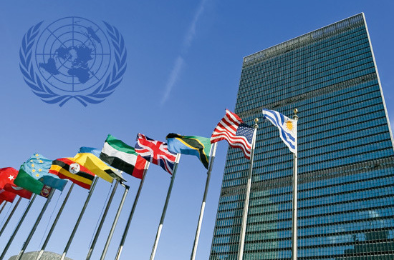
Механізми захисту прав людини і прав дитини. Права людини та права дитини в умовах збройного конфлікту.

Slide 2

Загальна відмова від насильства вимагає переконаності всього суспільства. Це питань не урядового, а державного рівня; це питання не тільки офіційних органів, а суспільства в цілому. Мобілізація, яка вкрай необхідна для забезпечення переходу від культури війни до культури миру, вимагає участі кожної людини. Для змін у світі необхідна участь всіх.

Slide 3

Міжнародні механізми захисту прав людини – це спеціалізовані міжнародні інструменти, організації та установи, які безпосередньо займаються захистом прав людини.

Slide 4

Залежно від рівня реалізації механізмів захисту прав людини розрізняються:
універсальні механізми, які діють на рівні всього світу
регіональні механізми, що діють на території певного регіону

Slide 5

Залежно від підстав створення міжнародні органи та організації, спрямовані на захист прав людини, поділяються на два види:
конвенційні органи, утворені на підставі міжнародних договорів.
органи утворені міжнародними організаціями.

Slide 6

Органи захисту прав людини

Slide 7

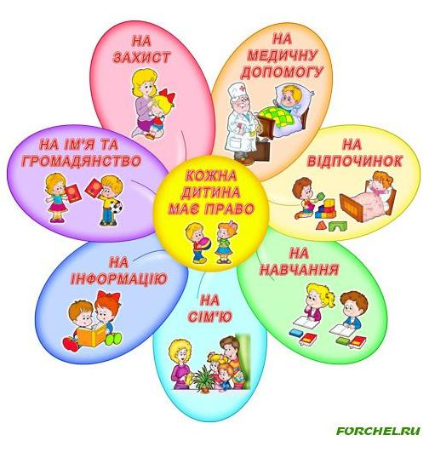
  Незалежна, некомерційна громадська організація, заснована в 1991 році. В своїй діяльності Комітет керується законами України, міжнародною Конвенцією про права дитини та своїм Статутом.
  Мета Комітету - сприяння захисту прав дитини у вирішенні проблем, пов`язаних з соціально-психологічними, духовними, медичними та правовими аспектами її життя.
  До складу організації входять лікарі, психологи, педагоги та юристи, що безпосередньо працюють з дітьми та їх батьками.

Slide 8

Міжнародна організація, створена для підтримки і зміцнення міжнародного миру і безпеки , розвитку співробітництва між державами.
Основи її діяльності та структура розроблялися в роки Другої світової війни провідними учасниками антигітлерівської коаліції. Назва «Об'єднані Нації» було вперше використано в Декларації Об'єднаних Націй , підписаній 1 січня 1942 .

Slide 9

Орган Ради Європи , утворений для забезпечення виконання Європейської конвенції про захист прав і основних свобод людини 1950. Перебуває в м. Страсбурзі (Франція) Комісія має право приймати до розгляду заяви, адресовані Генеральному секретареві РЄ будь-якою особою, неурядовою організацією або групою осіб, про порушення державою-учасницею прав людини

Slide 10

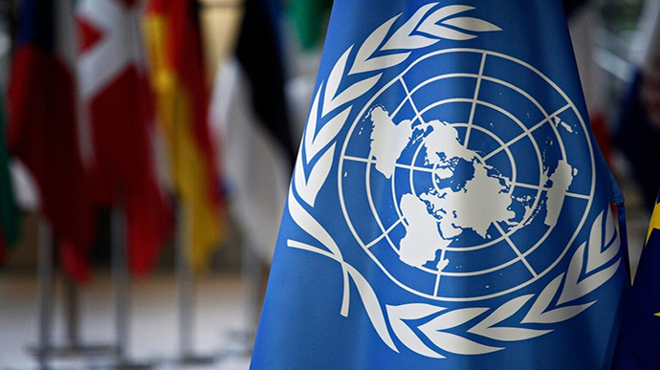
Це допоміжний орган Економічної і соціальної ради ООН , що займається широким колом питань в області прав людини, у тому числі і забезпеченням виконання загальновизнаних міжнародних стандартів по правам людини. До її складу входять представники держав, тому вона є політичним органом.

Slide 11


Створений на основі резолюції Генеральної Асамблеї від 16 грудня 1966 року у відповідності зі ст.28 Пакту про громадянські і політичні права. Він є одним із найважливіших із так називаних “договірних органів” в галузі захисту прав людини універсального характеру, створеним на основі і з метою застосування вищевказаного пакту.

Slide 12

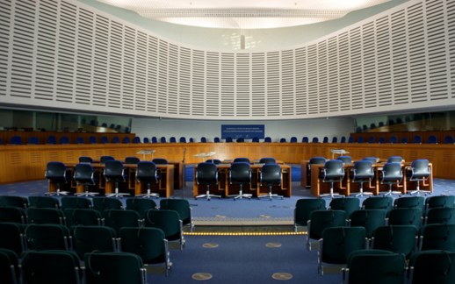
Одна з інституцій Ради Європи, створена 21 січня 1959 року для контролю за дотриманням прав і свобод людини та громадянина, закріплених в Європейській конвенції з прав людини, ратифікованої 1953 року

Slide 13

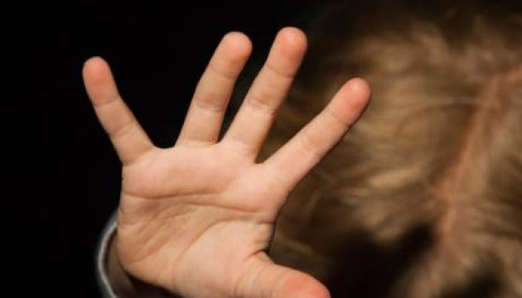
Виконавчий орган Організації Об'єднаних Націй , який здійснює нагляд за виконанням Конвенції проти тортур. Створено 1 січня 1987. Комітет покликаний координувати боротьбу з тортурами в країнах-учасницях Конвенції.
Приєдналися до Конвенції держави , а також країни , що ратифікували Конвенцію , зобов'язані подавати кожні 4 роки звіт про заходи, спрямовані на виконання вимог Конвенції.

Slide 14

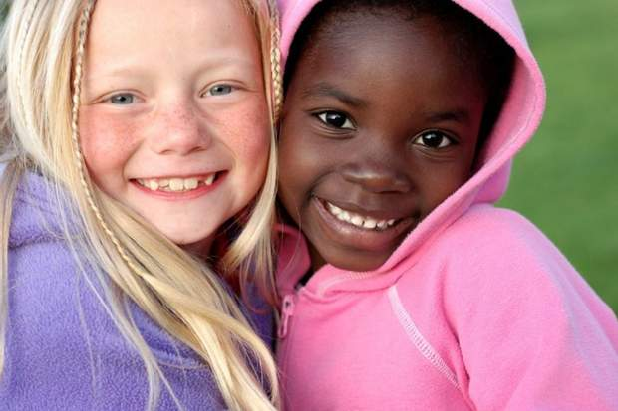

Виконавчий орган ООН, відповідальний за нагляд за виконанням міжнародної конвенцій про ліквідацію всіх форм расової дискримінації. Комітет з освіти передбачено 8 статтях цієї Конвенції. Комітет складається з вибірних кожні чотири роки 18 незалежних експертів. Комітет засідає два рази на рік протягом трьох тижнів у штаб-квартирі Організації Об'єднаних Націй у Женеві.

Slide 15
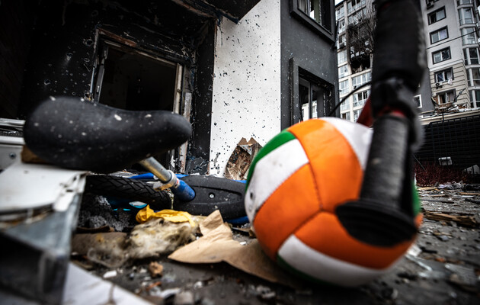
Права людини та права дитини в умовах збройного конфлікту
Війна жахлива завжди. Особливо коли вона у твоєму будинку, місті, державі. Але найжахливіше і таке, що не піддається усвідомленню та виправданню, — смерть дітей під час війни. З 24 лютого по 8 квітня в Україні лише внаслідок бойових дій загинуло 169 дітей і було поранено 306. І це далеко не остаточні дані.
Смерть рідних, зруйновані будинки та школи, холод підвалів, страх обстрілів, самотність і сирітство стали новою жахливою реальністю для дітей усієї України. Збройні сили Росії знищили дитинство цілого покоління українців. Цьому немає ані виправдання, ані прощення.
Як міжнародне право захищає дітей під час збройного конфлікту? Які воєнні злочини проти дітей вчиняє російська армія в Україні? Які механізми притягнення до відповідальності російських воєнних злочинців? Яким буде покарання винних у дитячих стражданнях?

Slide 16
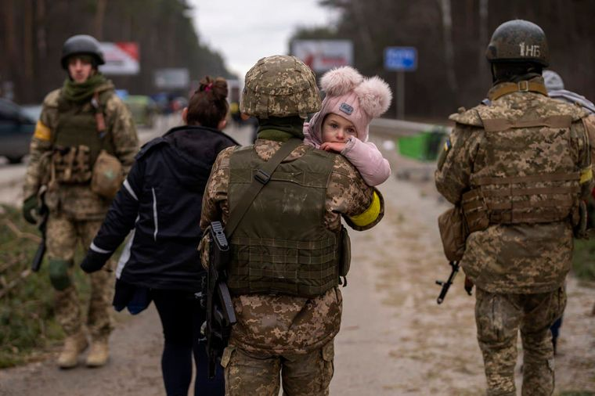
Захист дітей у міжнародному гуманітарному праві
Діти як частина цивільного населення користуються загальним захистом, передбаченим Женевською конвенцією 1949 року про захист цивільного населення під час війни (ЖК ІV) та Додатковим протоколом до Женевських конвенцій1977 року, що стосується захисту жертв міжнародних збройних конфліктів (ДП І). Названі документи імперативно встановлюють заборони нападів на цивільних осіб, невибіркових нападів, а також використання зброї невибіркової дії. Всі вони були варварськи порушені Росією під час обстрілів Маріуполя, Києва, Харкова, Херсона, Чернігова та інших населених пунктів і спровокували численні жертви серед дітей. Такі дії кваліфікуються як воєнні злочини та злочини проти людяності і становлять частину державної політики Росії, що полягає в повному ігноруванні та недотриманні фундаментальних правил ведення війни.

Slide 17
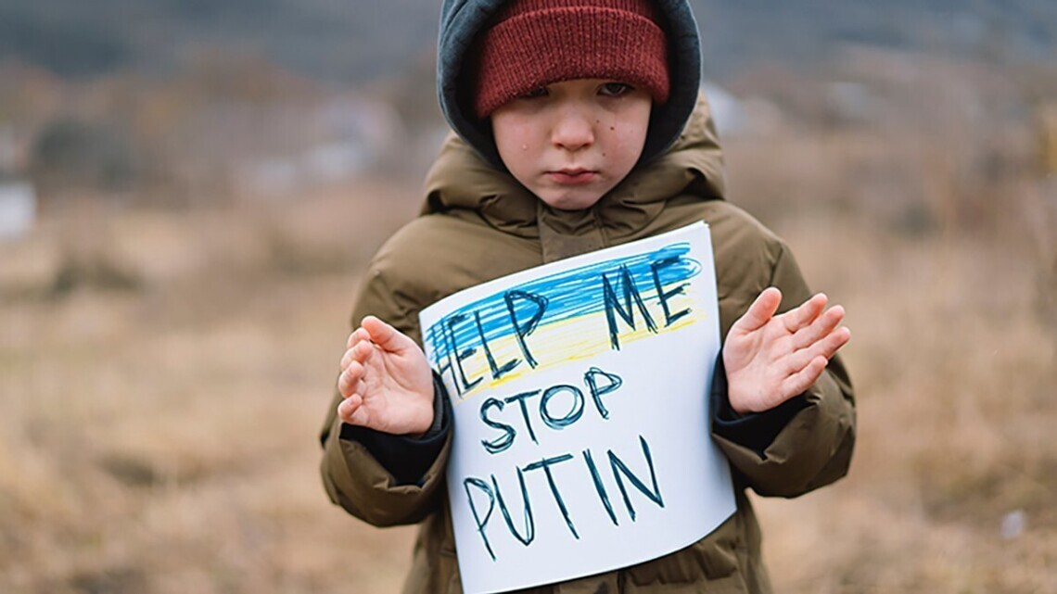
Крім загального захисту цивільного населення, діти є окремою категорією, котра потребує особливого захисту від загроз і небезпек війни. Спеціальні норми міжнародного гуманітарного права стосовно захисту дітей під час міжнародного збройного конфлікту містяться у статті 77 ДП І, яка визначає, що діти користуються особливою повагою, їм забезпечуються захист і допомога, які потрібні з огляду на вік чи з будь-якої іншої причини, а також захист від будь-якого роду непристойних посягань.
Крім того, спеціальні норми міжнародного гуманітарного права визначають заходи щодо захисту дітей під час евакуації, створення безпечних зон і місцевостей (статті 14, 17, частина 1 статті 24 ЖК ІV, частина 1 статті 70, стаття 78 ДП І), під час догляду (піклування) за ними та здійснення освітньої діяльності (стаття 23, частина1 статті 24, стаття 50 ЖК ІV), під час встановлення особи дітей та реєстрації їхніх сімейних зав’язків (статті 24-26, частина 2 статті 50 ЖК ІV, стаття 74 ДП І).

Slide 18
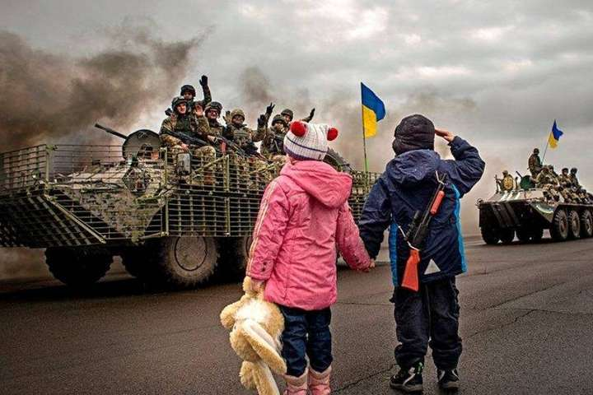
Звичаєве міжнародне гуманітарне право, як і Конвенція ООН про права дитини, прямо вказують, що під час збройного конфлікту діти мають право на особливі повагу та захист. Окремі заборони стосуються залучення дітей до участі у збройному конфлікті. Серед них — заборони вербувати дітей до збройних сил та дозволяти дітям брати участь у бойових діях. Ці заборони містяться у Факультативному протоколі щодо участі дітей у збройних конфліктах від 2000 року, а також у Декларації про захист жінок і дітей під час надзвичайних ситуацій та збройних конфліктів від 1974 року.
Імперативність і безальтернативність названих норм міжнародного права щодо захисту дітей під час збройних конфліктів не заважає Росії грубо порушувати їх. Вбивства та поранення дітей, руйнування шкіл і лікарень, відмова в доступі до гуманітарної допомоги, примусове переміщення цивільного населення, зокрема дітей, на територію РФ свідчать про тримання під прицілом дітей усієї України.

Slide 19
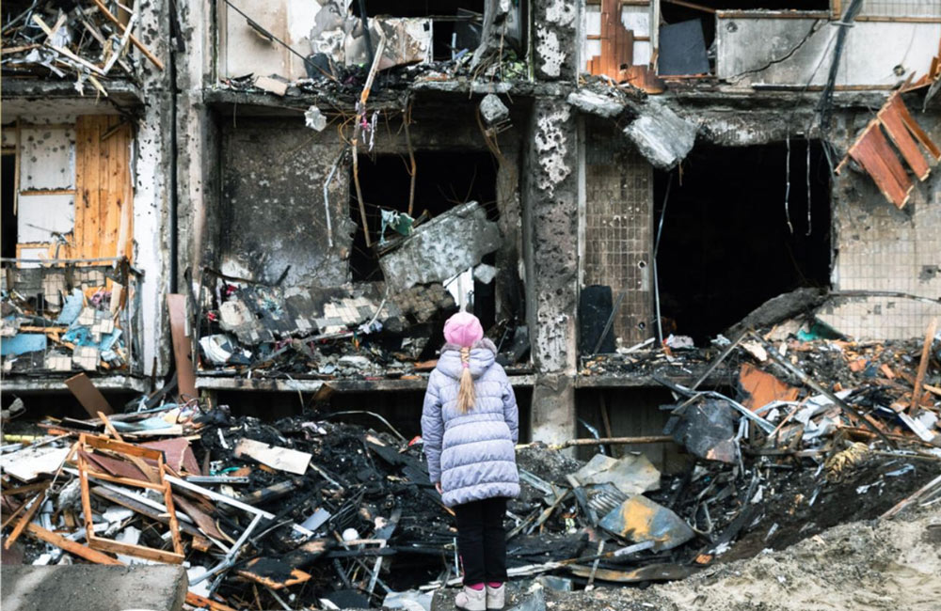
Які злочини проти дітей здійснює російська армія?
Резолюція Ради Безпеки ООН 1261 (1999) визначає шість серйозних порушень проти дітей під час збройних конфліктів. Саме ці порушення є предметом Щорічної доповіді Генерального секретаря ООН «Діти та збройний конфлікт» і Щорічної доповіді Спеціального представника Генерального секретаря у справах дітей та збройних конфліктів. До них належать:
1) вербування і використання дітей;
2) убивства та каліцтва дітей;
3) сексуальне насильство проти дітей;
4) напади на школи, лікарні та захищених осіб, які пов’язані з ними;
5) викрадення дітей;
6) відмова в доступі дітей до гуманітарної допомоги.

Slide 20
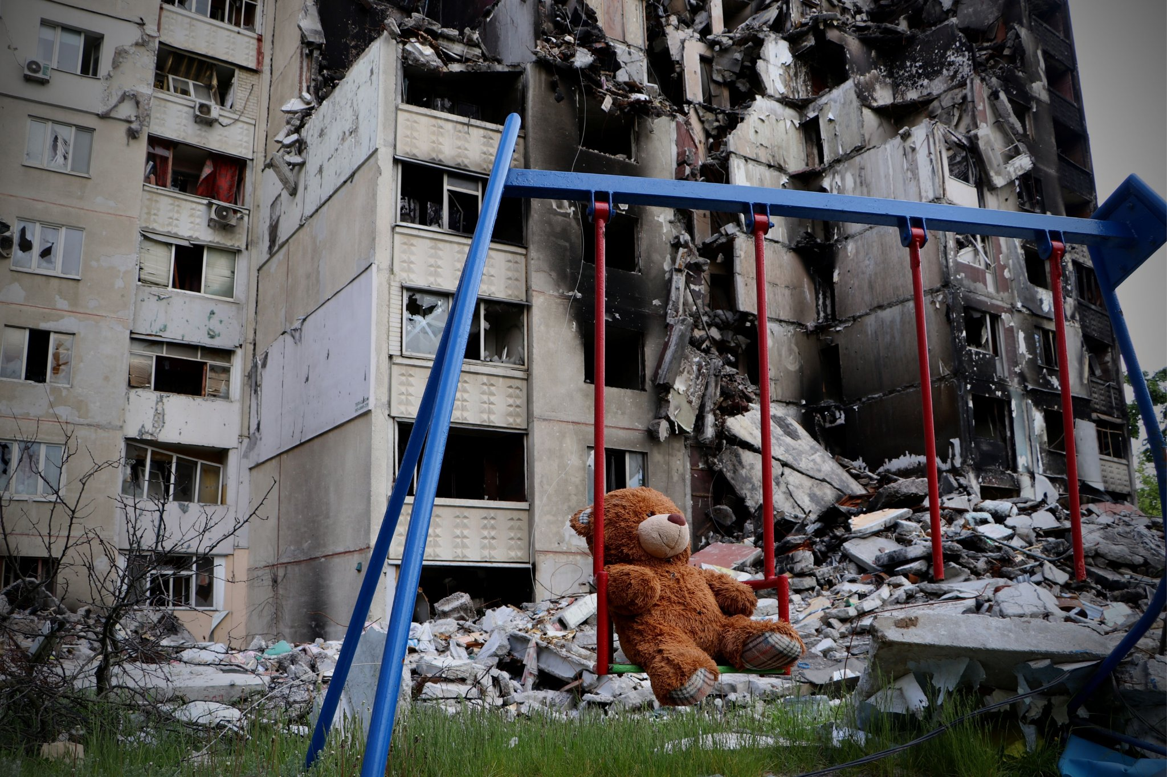
Наразі є достатні підстави вважати, що військовослужбовці Росії вчиняють на території України як мінімум п’ять видів серйозних порушень міжнародного гуманітарного права: вбивства і каліцтва дітей, зґвалтування та інші форми сексуального насильства проти дітей, напади на школи, лікарні та захищених осіб, які пов’язані з ними, викрадення дітей і відмову в доступі до гуманітарної допомоги. Ці серйозні порушення міжнародного гуманітарного права є воєнними злочинами.
Убивства і каліцтва дітей масово вчиняють військовослужбовці ЗС Росії на всій території України. Так, 24 лютого родина 56-річних Анни та Олега Федьків, їхньої невістки Ірини Федько та двох онуків, Софії й Івана, намагалася евакуюватися з села Веселе Херсонської області, яке захопили підрозділи ЗС РФ, до міста Нова Каховка. Уже на виїзді з села Веселе цивільний автомобіль з родиною був розстріляний підрозділами ЗС РФ зі стрілецької зброї. Вся родина, включно з шестилітньою дівчинкою та півторамісячним хлопчиком, загинула.

Slide 21
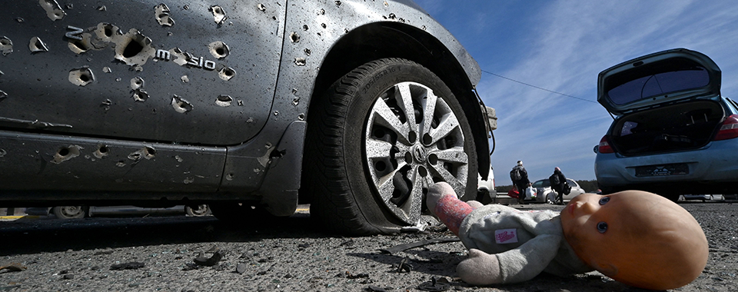
Напади на школи, лікарні та пов’язаних із ними захищених осіб — усталена практика військ РФ на території України. Так, 25 лютого підрозділи ЗС РФ реактивними системами залпового вогню «Град» і «Ураган» обстріляли цивільні об’єкти міста Охтирка (Сумська область), зокрема й дошкільний навчальний заклад (ясла-садок) «Сонечко». Внаслідок обстрілу на місці загинуло три особи і 17, у тому числі троє дітей, отримали поранення різного ступеня тяжкості. Двоє поранених, зокрема одна дитина, померли того ж дня в лікарні. Ще одна дитина, семилітня Аліса, померла наступного дня.
Лікарні та лікувальні заклади постійно піддаються нападам із боку російських військ. Агресор не зупиняється ні перед дитячим відділенням, ні перед пологовим будинком. Так, 9 березня підрозділи ЗС РФ завдали авіаційного удару по дитячій лікарні та пологовому будинку в Маріуполі, внаслідок якого три особи, зокрема одна дівчинка, загинули, 17 осіб отримали поранення різного ступеня тяжкості. Приміщення лікарні, дитяче і терапевтичне відділення були знищені.

Slide 22
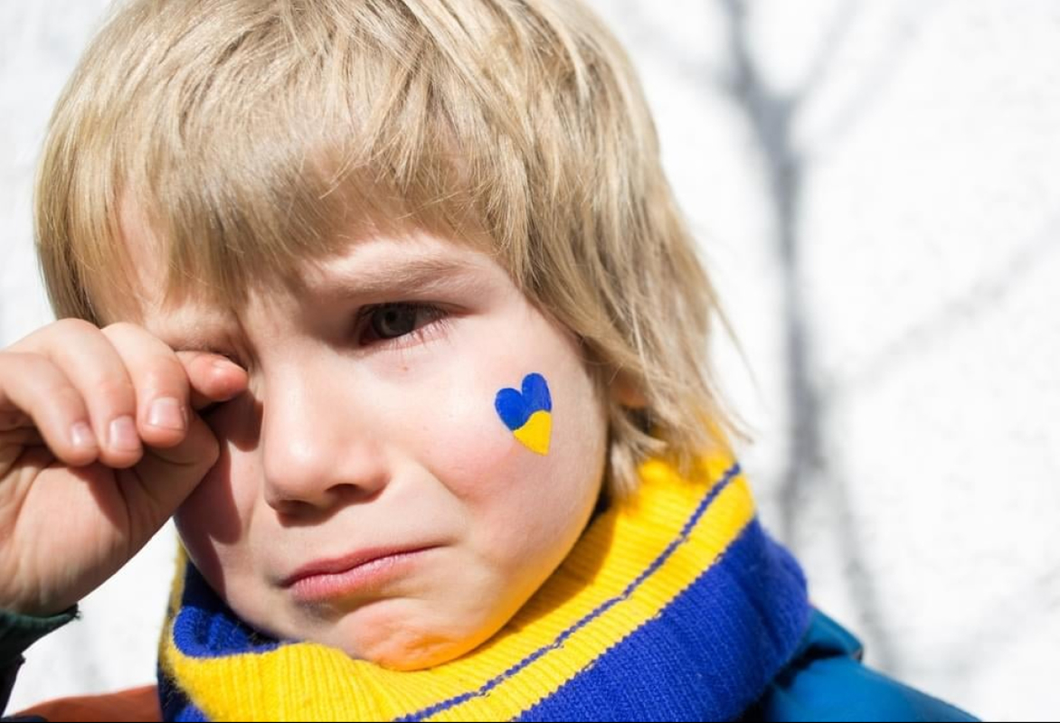
Викрадення українських дітей Росією здійснюється у формі примусового переміщення. Так, 19 березня російські окупаційні війська незаконно вивезли на територію Російської Федерації 2389 дітей, які знаходилися в тимчасово окупованих районах Донецької та Луганської областей.
Згаданий Маріуполь разом із Тростянцем, Волновахою, Бучею, Ірпенем стали свідками вчинення російськими військами ще одного серйозного порушення — відмови в доступі до гуманітарної допомоги. Сотні дітей у названих містах (і деяких інших) тривалий час перебували та (або) продовжують перебувати в холодних укриттях, позбавлені доступу до базових речей — води, їжі, теплого одягу, медичної допомоги. Жахливим підтвердженням зазначеного стала смерть від зневоднення шестилітньої дівчинки Тані в Маріуполі 8 березня. І це тільки один приклад із сотень і тисяч інших випадків смертей українських дітей, їх поранень, хвороб та страждань, спровокованих агресією Російської Федерації проти України.

Slide 23
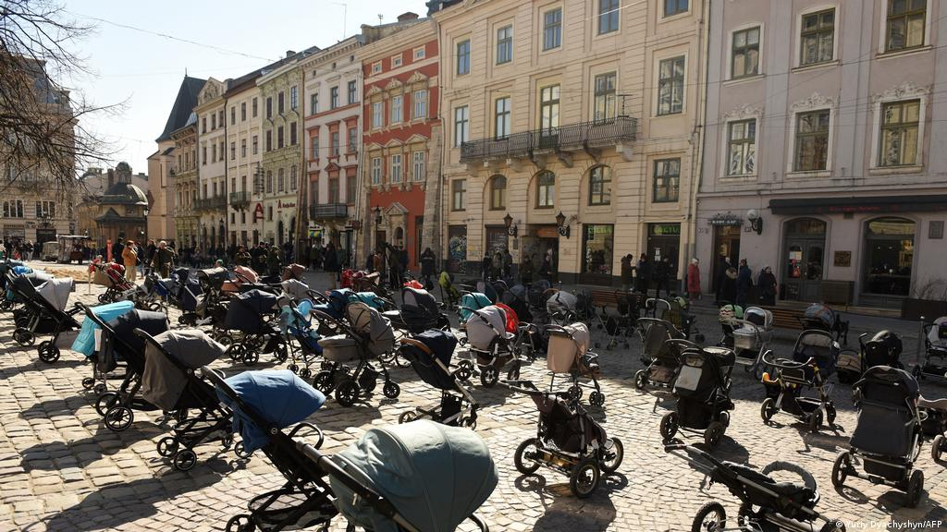
Наразі всі злочини військовослужбовців Збройних сил РФ проти дітей ретельно фіксуються й документуються правоохоронними органами України, правозахисними організаціями та інституціями. Така діяльність забезпечує створення незаперечної доказової бази вчинення представниками Росії міжнародних злочинів проти дітей в Україні. Доказова база буде використана Офісом Прокурора МКС, правоохоронними органами України та іноземних держав (за принципом універсальної юрисдикції) для притягнення воєнних злочинців до кримінальної відповідальності.

Slide 24
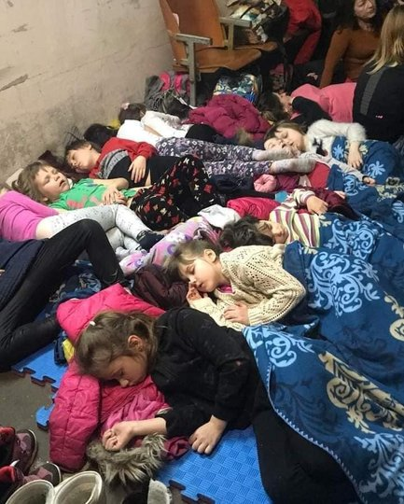
Кримінальні провадження в Україні про воєнні злочини проти дітей
З 24 лютого 2022 року органи прокуратури активно фіксують факти вчинення воєнних злочинів проти дітей, більшість яких зареєстрована за статтею 438 Кримінального кодексу України (порушення законів та звичаїв війни, тобто вчинення воєнних злочинів). Згідно з даними ЄРДР на 8 квітня 2022 року, їх загальна кількість становить понад 300 кримінальних провадження.
Документування воєнних злочинів проти дітей здійснюється у межах п’яти видів серйозних порушень, відзначених раніше у статті: вбивства і каліцтва дітей (заподіяння їм шкоди внаслідок обстрілів), сексуального насильства проти дітей, напади на школи, лікарні (їх руйнування і пошкодження) та захищених осіб, які пов’язані з ними, викрадення дітей (примусове переміщення) і відмова у доступі до гуманітарної допомоги (умисне перешкоджання безпечній евакуації).

Slide 25
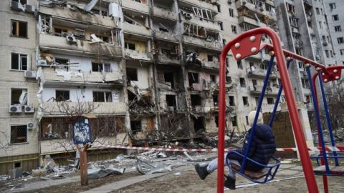
Наразі розслідуються вбивства дітей та заподіяння їм шкоди внаслідок обстрілів із застосуванням будь-якої зброї та техніки як безпосередньо, так і шляхом пошкодження будівель, транспорту.
Інформація щодо кількості потерпілих дітей щоранку публікується на офіційному сайті Офісу генерального прокурора, і ця цифра добігає майже 500 дітей, загиблих та поранених. Тобто щодня в Україні від зброї російських військ гине щонайменше чотири дитини, ще семеро дітей отримують поранення, які є небезпечними для їхніх життя та здоров’я і часто призводять до інвалідності. Найбільше дітей постраждало в Київській, Донецькій, Харківській, Чернігівській, Миколаївській, Луганській, Херсонській, Запорізькій, Житомирській, Сумській областях та в місті Києві.
Проте через неможливість огляду місць обстрілу й територій, на яких тривають активні бойові дії і які є тимчасово окупованими, зазначені дані не вважаються остаточними. Реальну кількість потерпілих можна буде встановити лише після завершення воєнних дій, обшуку зруйнованих об’єктів та ідентифікації загиблих цивільних осіб у таких містах як Маріуполь, Буча, Ворзель, Гостомель, Чернігів тощо.

Slide 26
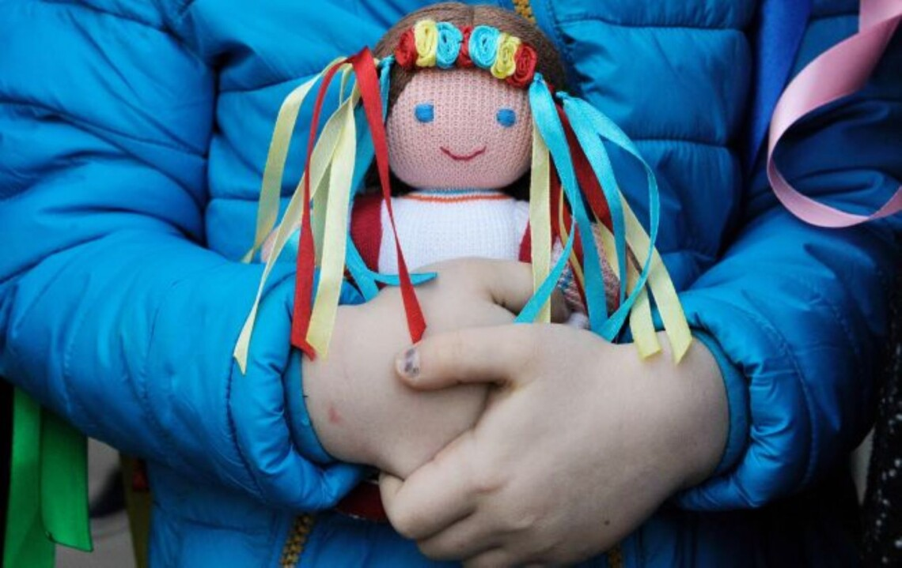
Міжнародна кримінальна відповідальність вищого військового і політичного керівництва Росії за серйозні порушення міжнародного гуманітарного права (тобто за вчинення воєнних злочинів), зокрема і злочинів проти дітей, а також кримінальна відповідальність кожного російського військовослужбовця, котрий вчинив воєнний злочин, — це питання часу. Для забезпечення її Міжнародний кримінальний суд уже здійснює розслідування, іноземні правоохоронні органи відкривають провадження проти військовослужбовців РФ, а українські правоохоронні органи розслідують сотні злочинів щодо порушення законів і звичаїв війни, тобто вчинення воєнних злочинів.

Slide 27
Дякую за увагу.
Список використаної літератури
1)Громадянська освіта. 3D Демократії: думаємо, дбаємо, діємо : методичний посібник до курсу громадянської освіти для 10-го класу закладів загальної середньої освіти : в 7-ми частинах / П. Вербицька, О. Волошенюк, Г. Горленко та ін. ; за ред. П. Кендзьора. — Львів : ВД «Панорама», 2018.
2)Матеріали із загальнодоступної вільної багатомовної онлайн-енциклопедії-Вікіпедії.
3)Фото, плакати,карикатури з всесвітної системи сполучених комп'ютерних мереж інтернет, що заходяться у вільному доступі.
4) https://zn.ua/ukr/LAW/diti-pid-rosijskim-pritsilom.html

